Slide 1
VY_I/2_INOVACE_54_Hledáme s Googlem2
Hledáme s Googlem2
Miroslav Kaňok

Slide 2
Obsah
Typ souboru, informace
Hledání na webovské stránce, místní hledání
Vyhledávání pomocí obrázku
Úlohy na procvičení

Slide 3
Typ souboru, informace
Nalezení souboru (např. dokument, prezentace …) pomocí filetype:přípona.
Vyhledání užitečné informace (počasí, západ slunce …)

Slide 4
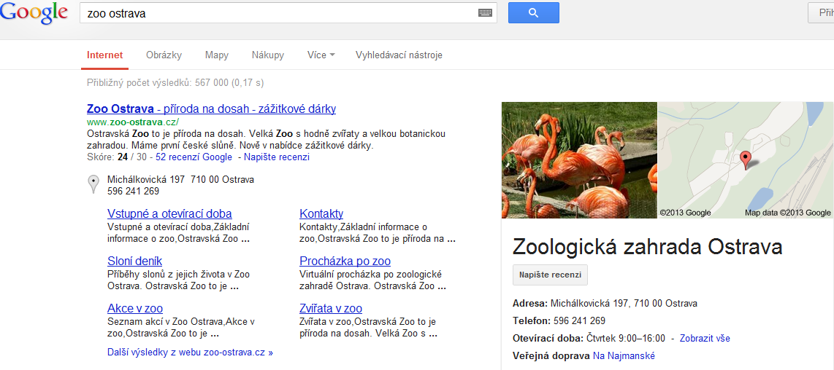
Hledání na webovské stránce, místní hledání
Hledání na konkrétní webové stránce pomocí site:adresa webu
Hledáme místní výraz – odkaz i na mapu

Slide 5
Vyhledávání pomocí obrázku
Google.cz/obrazky
Pomocí přetažení obrázku myší do políčka pro vyhledávání, či jeho vložení (ikona fotoaparátu) lze hledat pomocí obrázku – bez psaného textu.

Slide 6
Úlohy na procvičení
1.) Nalezni a prohlédni si dokument:
Pravidla pro hodnocení žáků Úvalno (formát pdf)
2.) Zjisti, jaká je předpověď počasí pro Úvalno, Moskvu a Tokyo. Kdy vychází v daných lokalitách slunce?
3.) Nalezni rozhlednu Cvilín Krnov a Hanse Kudlicha Úvalno.
4.) Co se nachází na této adrese?
mona lisa site:louvre.fr

